Slide 1
Floyd算法

Slide 2
最短路径问题
最短路径问题：如果从图中某一顶点（源点）到达另一顶点（终点）的路径可能不止一条，如何找到一条路径使得沿此路径上各边的权值总和（称为路径长度）达到最小。
单源最短路径问题：计算从源点到其他所有顶点的最短路径长度。
多源最短路径问题：计算从所有顶点到所有顶点的最短路径长度。

Slide 3
Floyd算法
Floyd-Warshall算法：又称为插点法，是一种利用动态规划的思想求多源最短路径的算法。
图中可以有正权边或负权边。

Slide 4
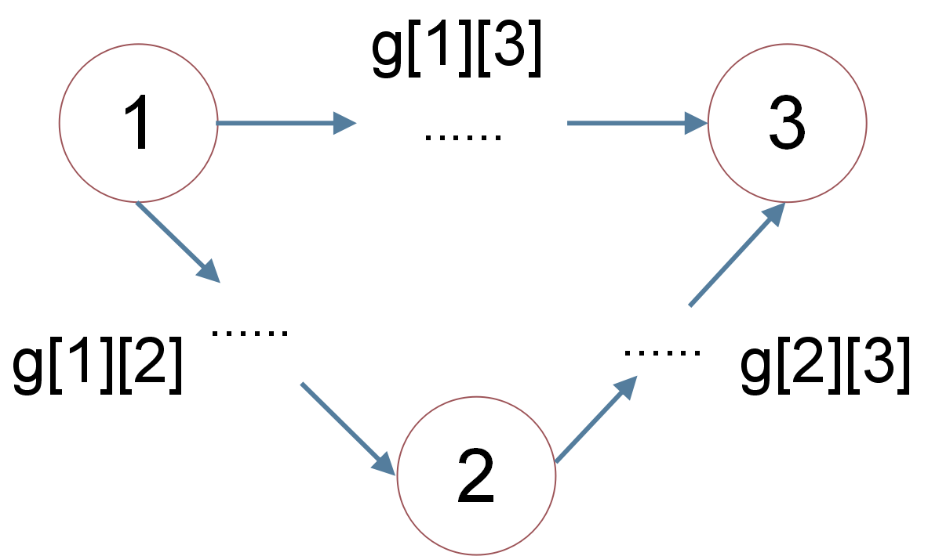
Floyd算法
g[a][b]:当前已知从a到b的最短路径长度。
如果g[1][3] > g[1][2] + g[2][3]
那么g[1][3] = g[1][2] + g[2][3]

Slide 5
动态规划
状态定义：g[k][i][j]：只能使用第1号到第k号点作为中间媒介时，点i到点j之间的最短路径长度。
初始条件：如果存在弧<i,j>，g[0][i][j] = w(i, j) // i到j弧的权值如果不存在弧<i,j>，g[0][i][j] = INF

Slide 6
动态规划
状态转移方程：
g[k][i][j] = min(g[k-1][i][j], g[k-1][i][k] + g[k-1][k][j])
数组降维：
g[i][j] = min(g[i][j], g[i][k] + g[k][j])
for(int k = 1; k <= n; k++)
for(int i = 1; i <= n; i++)
for(int j = 1; j <= n; j++)
g[i][j] = min(g[i][j], g[i][k]+g[k][j]);

Slide 7

Floyd复杂度
用V表示顶点数，用E表示边数
时间复杂度：O($v^{3}$)
空间复杂度：O($v^{2}$)

Slide 8
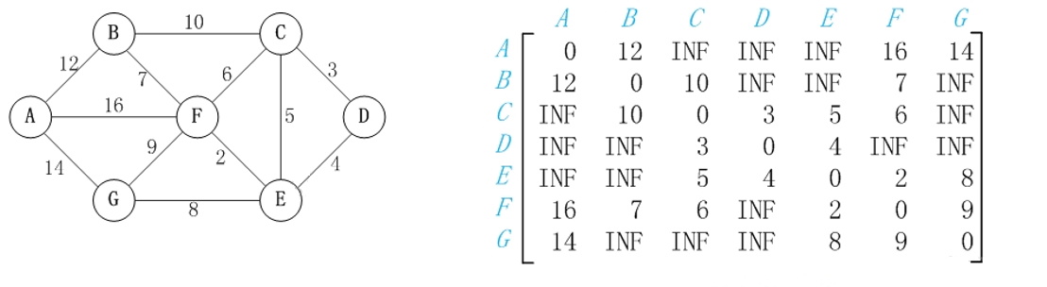
Floyd算法图解

Slide 9
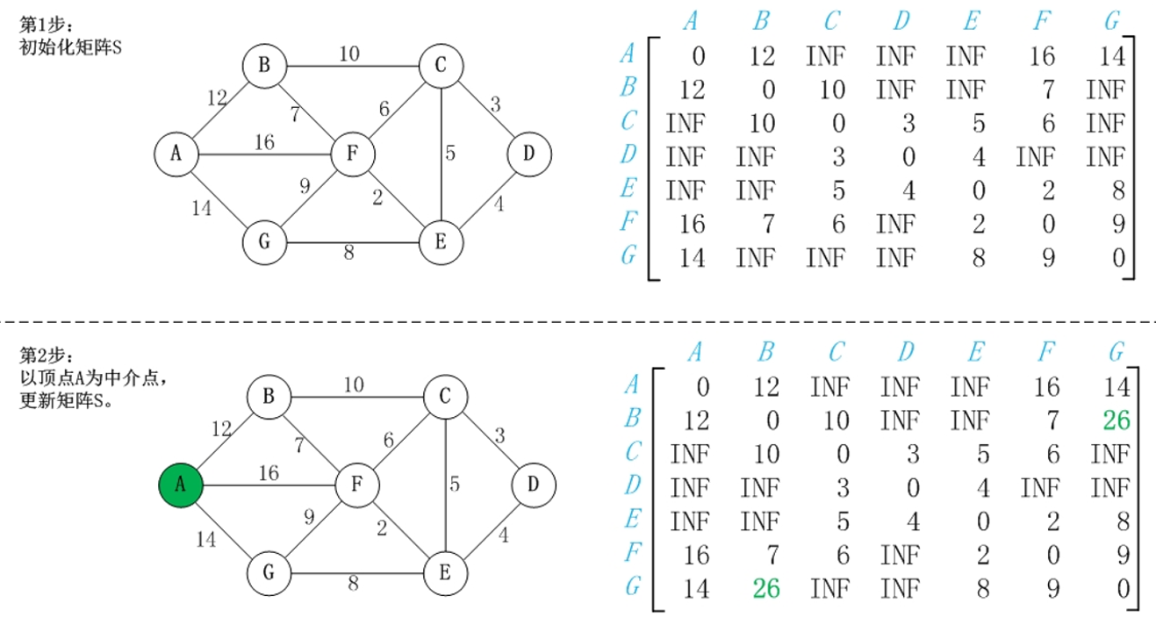
Floyd算法图解

Slide 10
Floyd算法图解

Slide 11
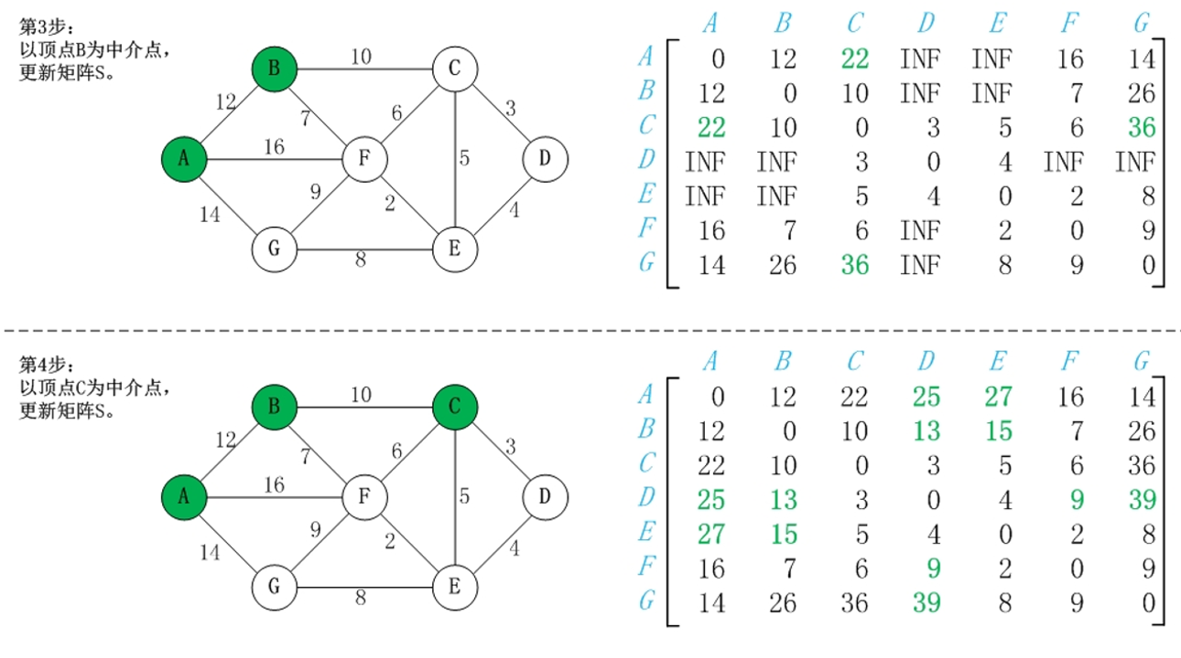
Floyd算法图解

Slide 12
Floyd算法图解

Slide 13
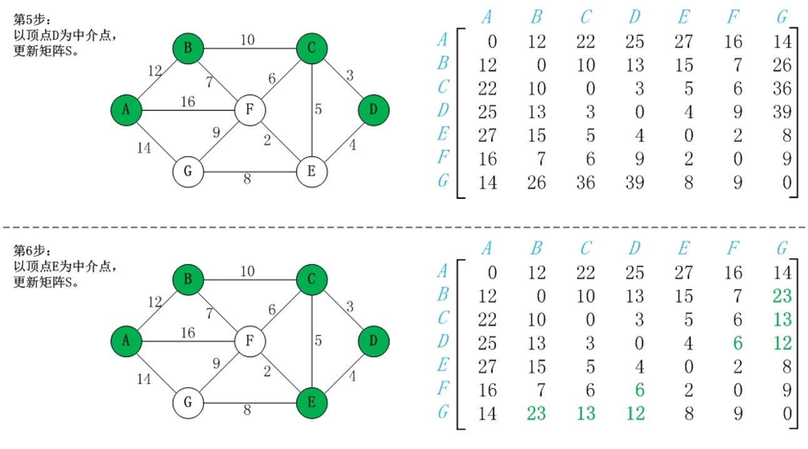
Floyd算法图解

Slide 14
Floyd算法图解

Slide 15
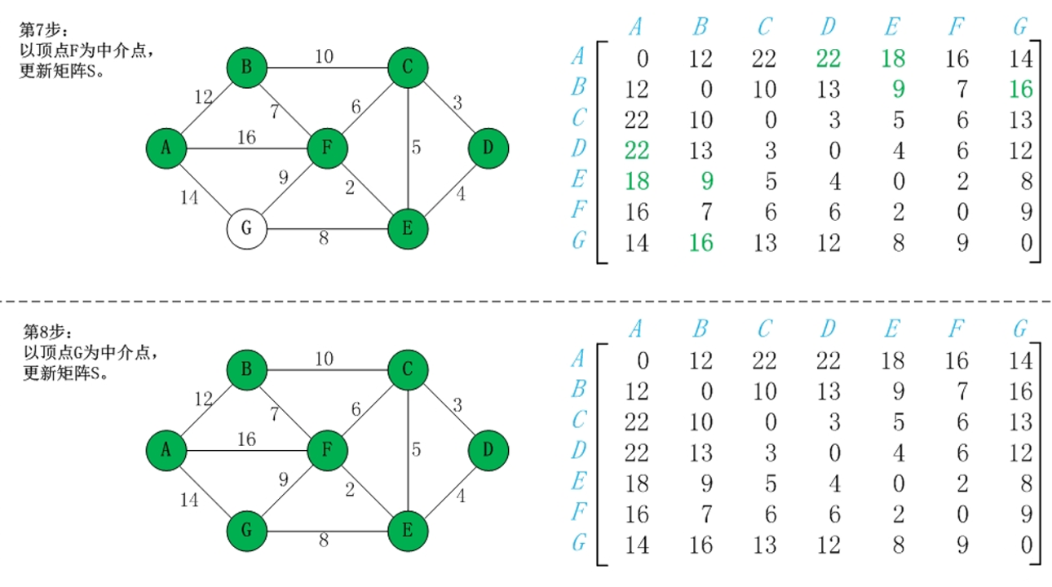
Floyd算法图解

Slide 16
Floyd算法图解

